Slide 1

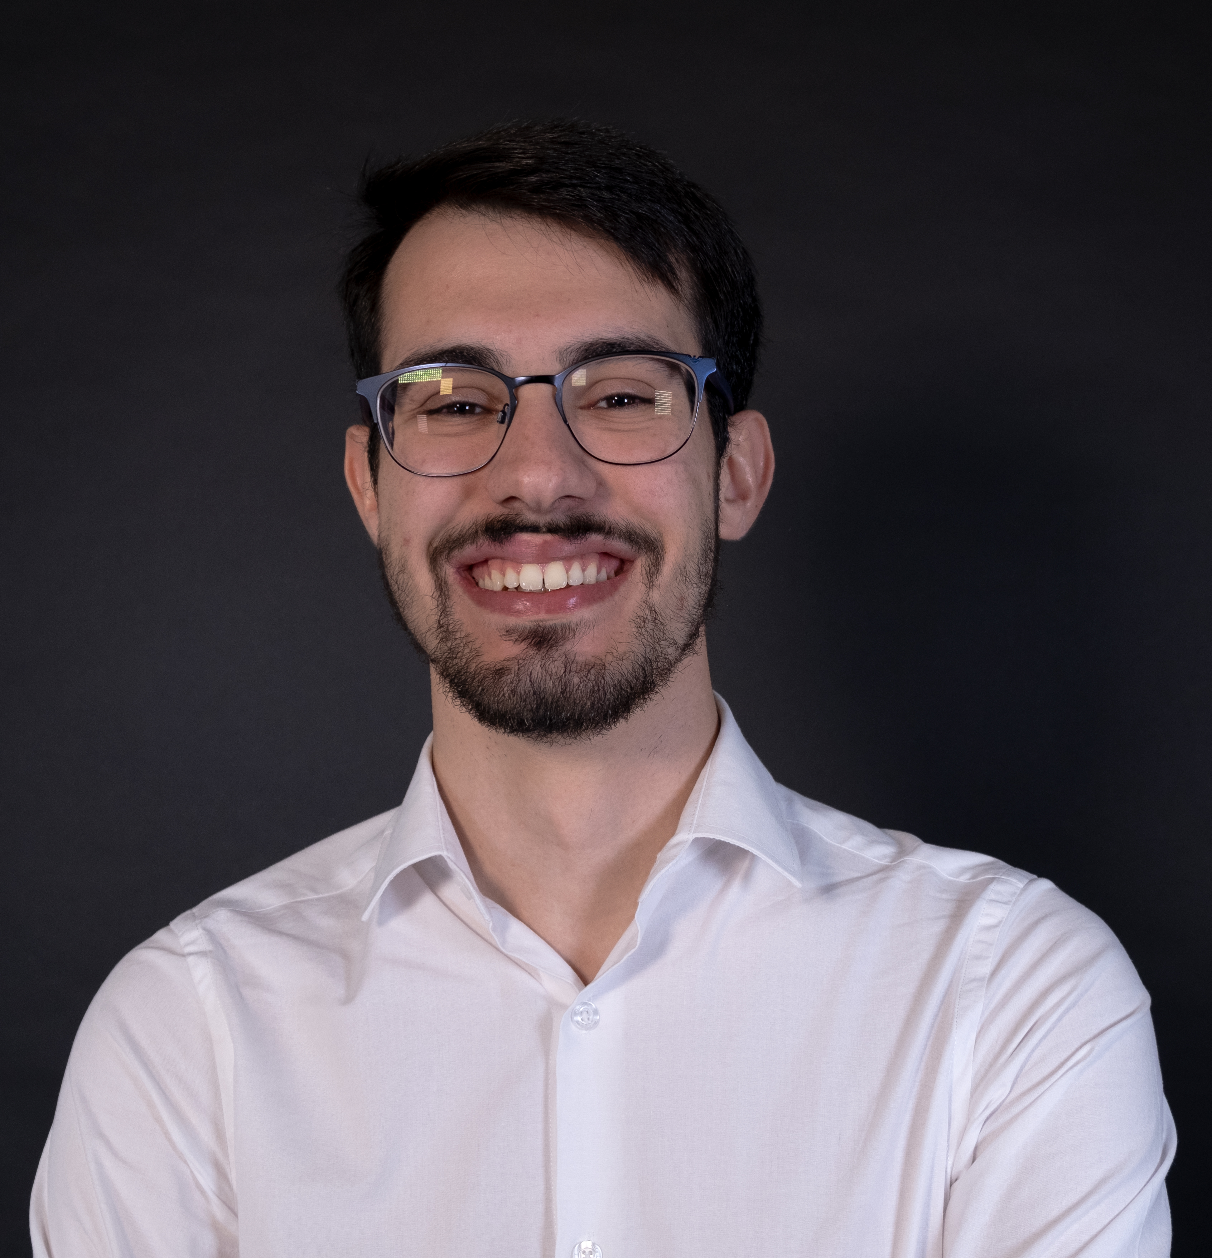
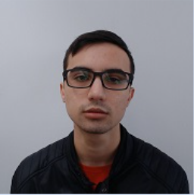
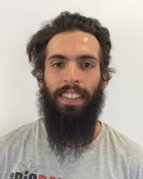
Aplicação de Gestão de dissertações
Laboratório em Engenharia Informática
Joel Ferreira A89982
João Linhares
A86618
Rui Azevedo
A80789

Slide 2
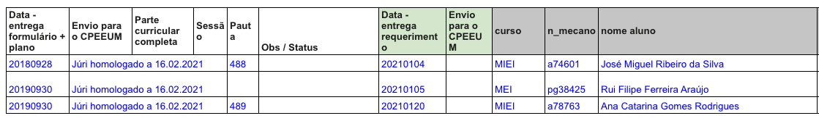
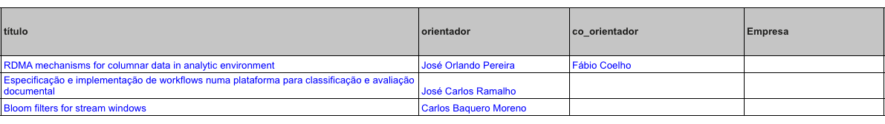
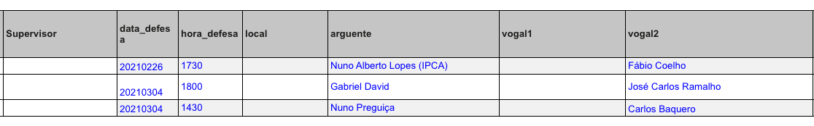
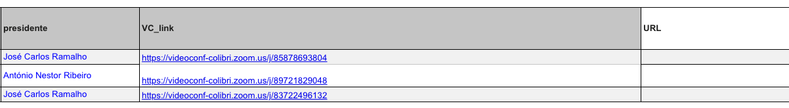
Contextualização
Controlo dos Processos de Dissertação dos Alunos

Slide 3
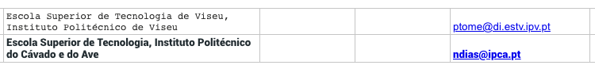
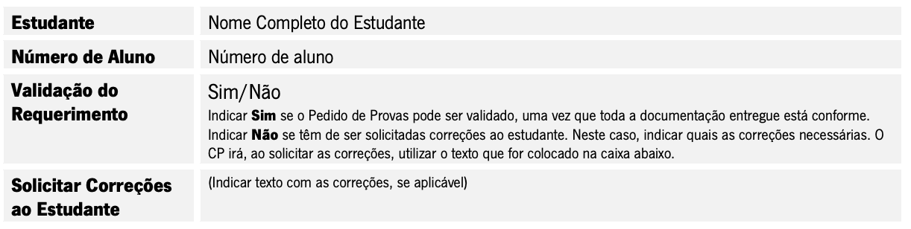
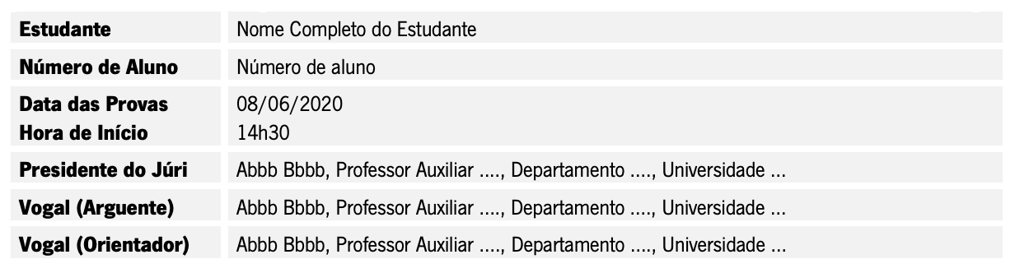
Contextualização
Gestão de Arguentes
Template para Correções
Template para
Pedido de Homologação

Slide 4
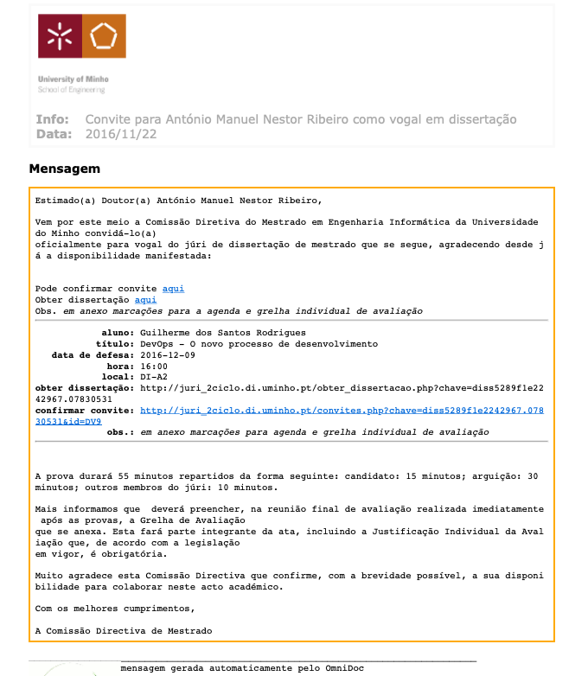
Contextualização
Template do Convite para a
Defesa

Slide 5
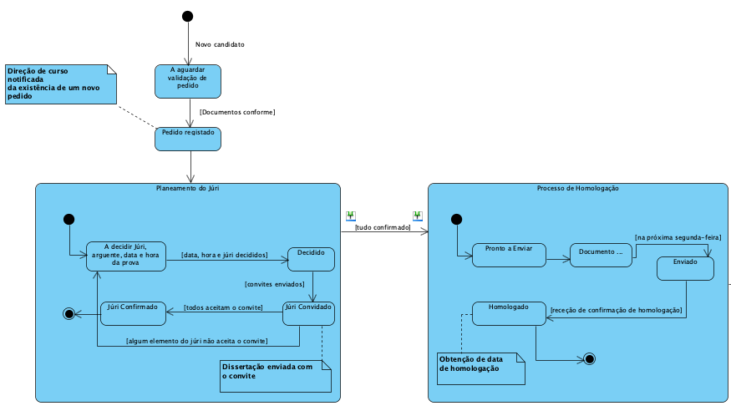
Diagramas de estado

Slide 6
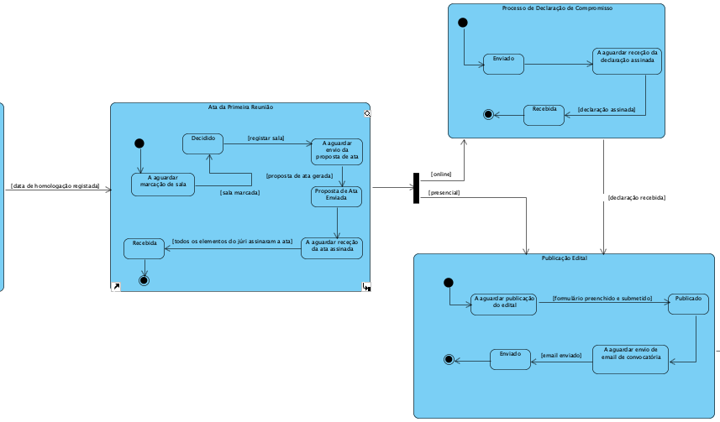
Diagramas de estado

Slide 7
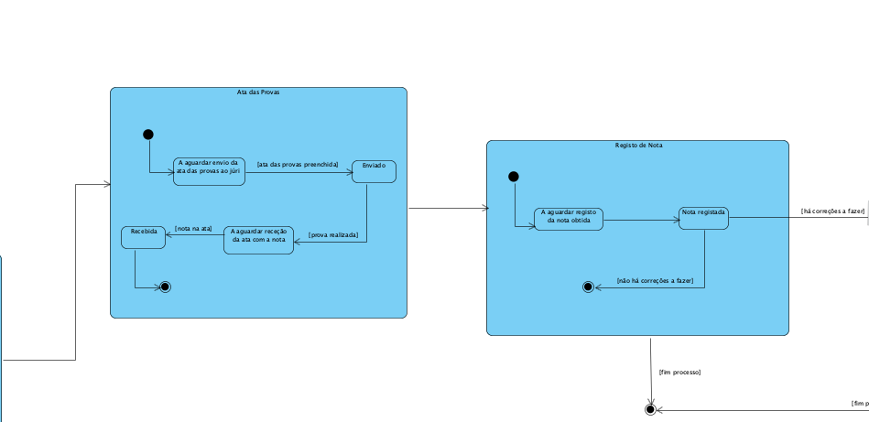
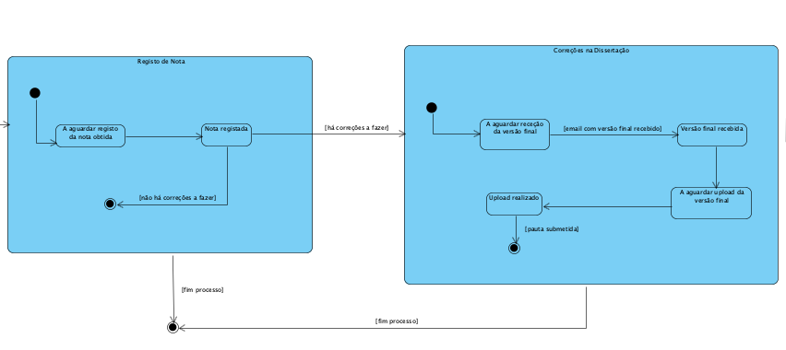
Diagramas de estado

Slide 8
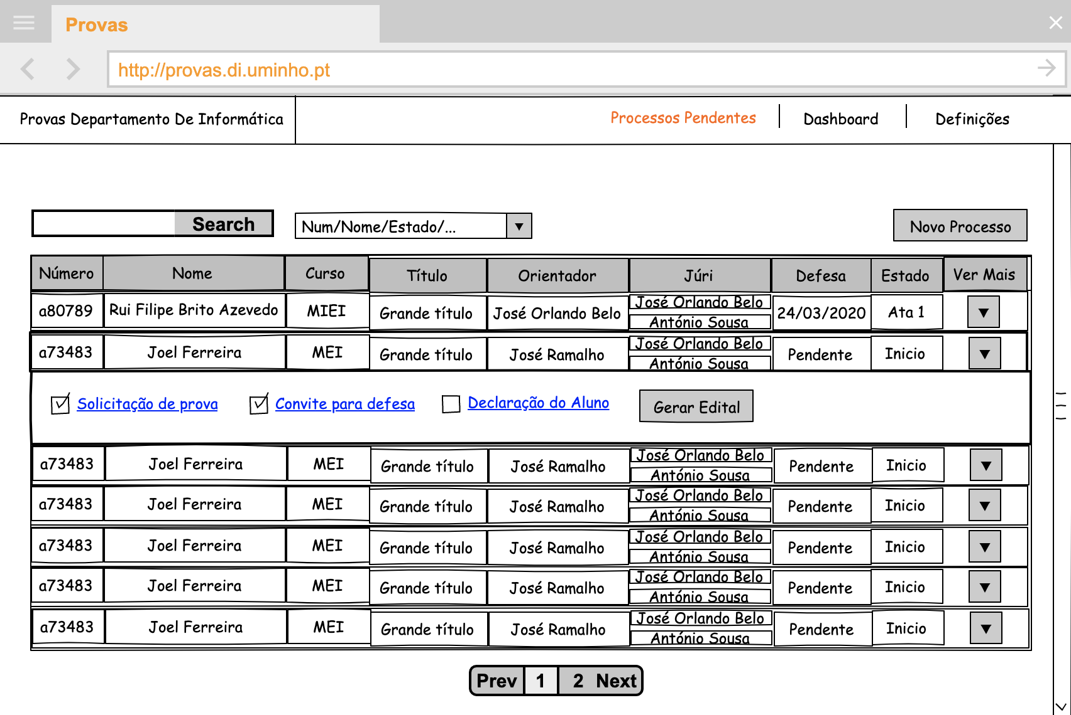
MOCKUPS

Slide 9
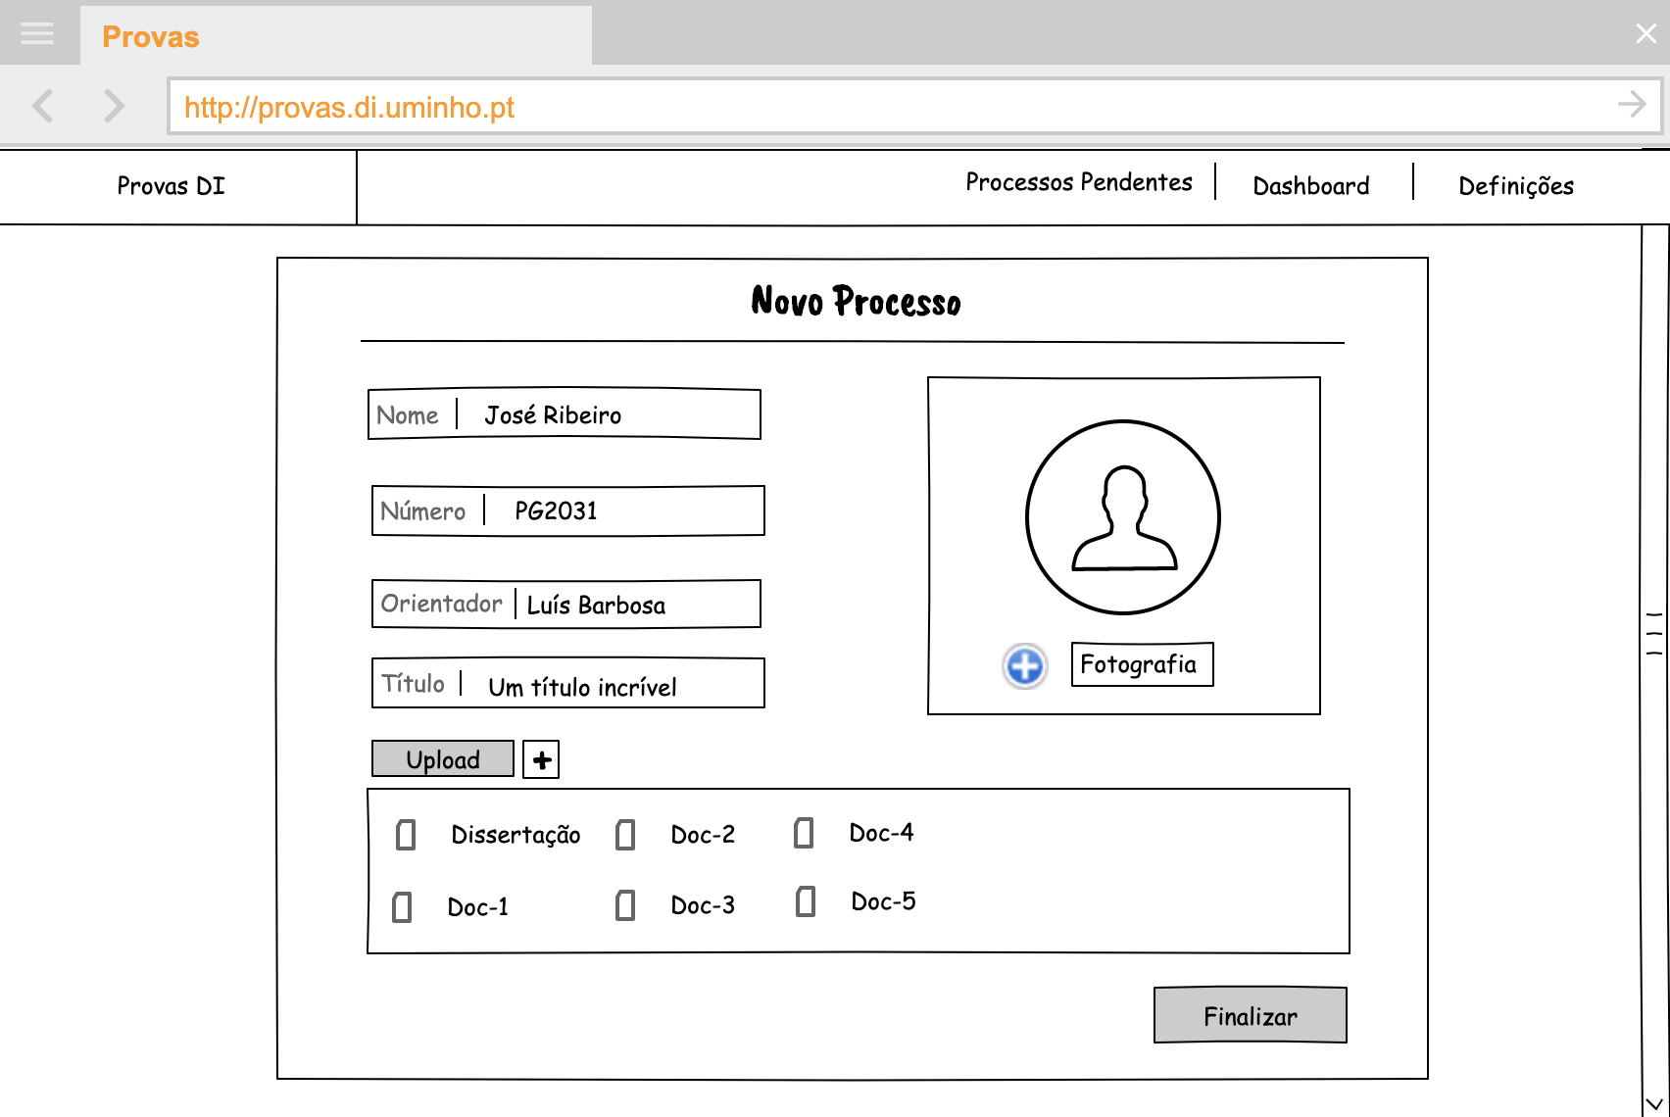
MOCKUPS

Slide 10
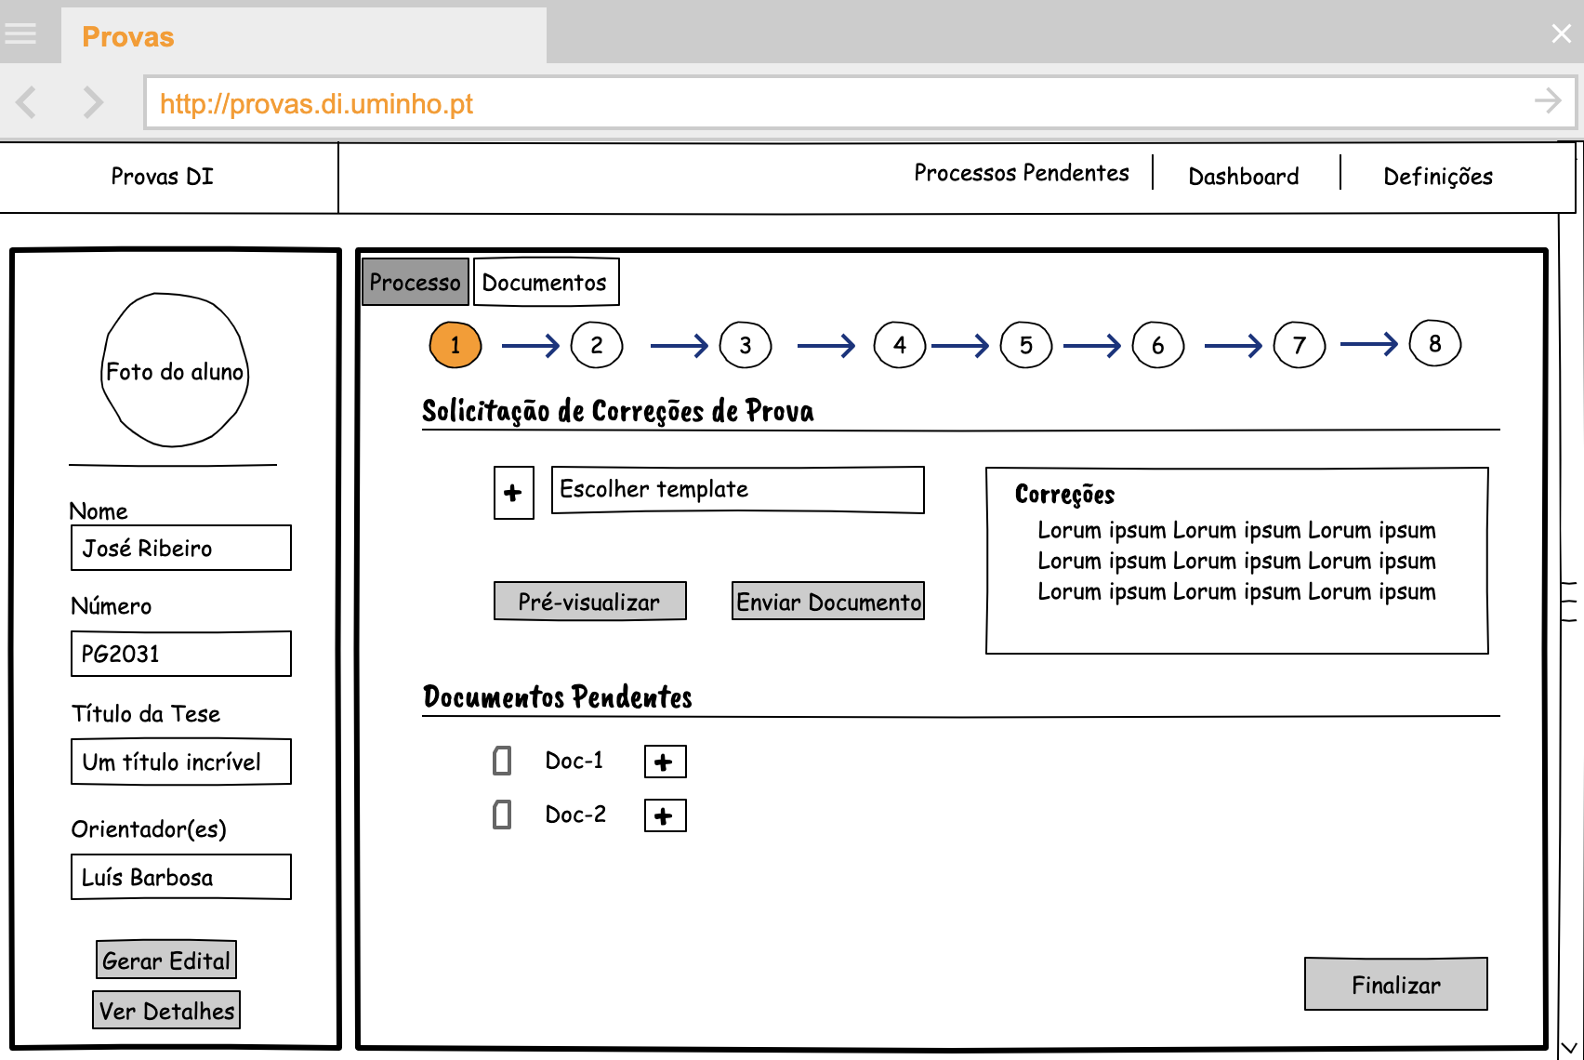
MOCKUPS

Slide 11
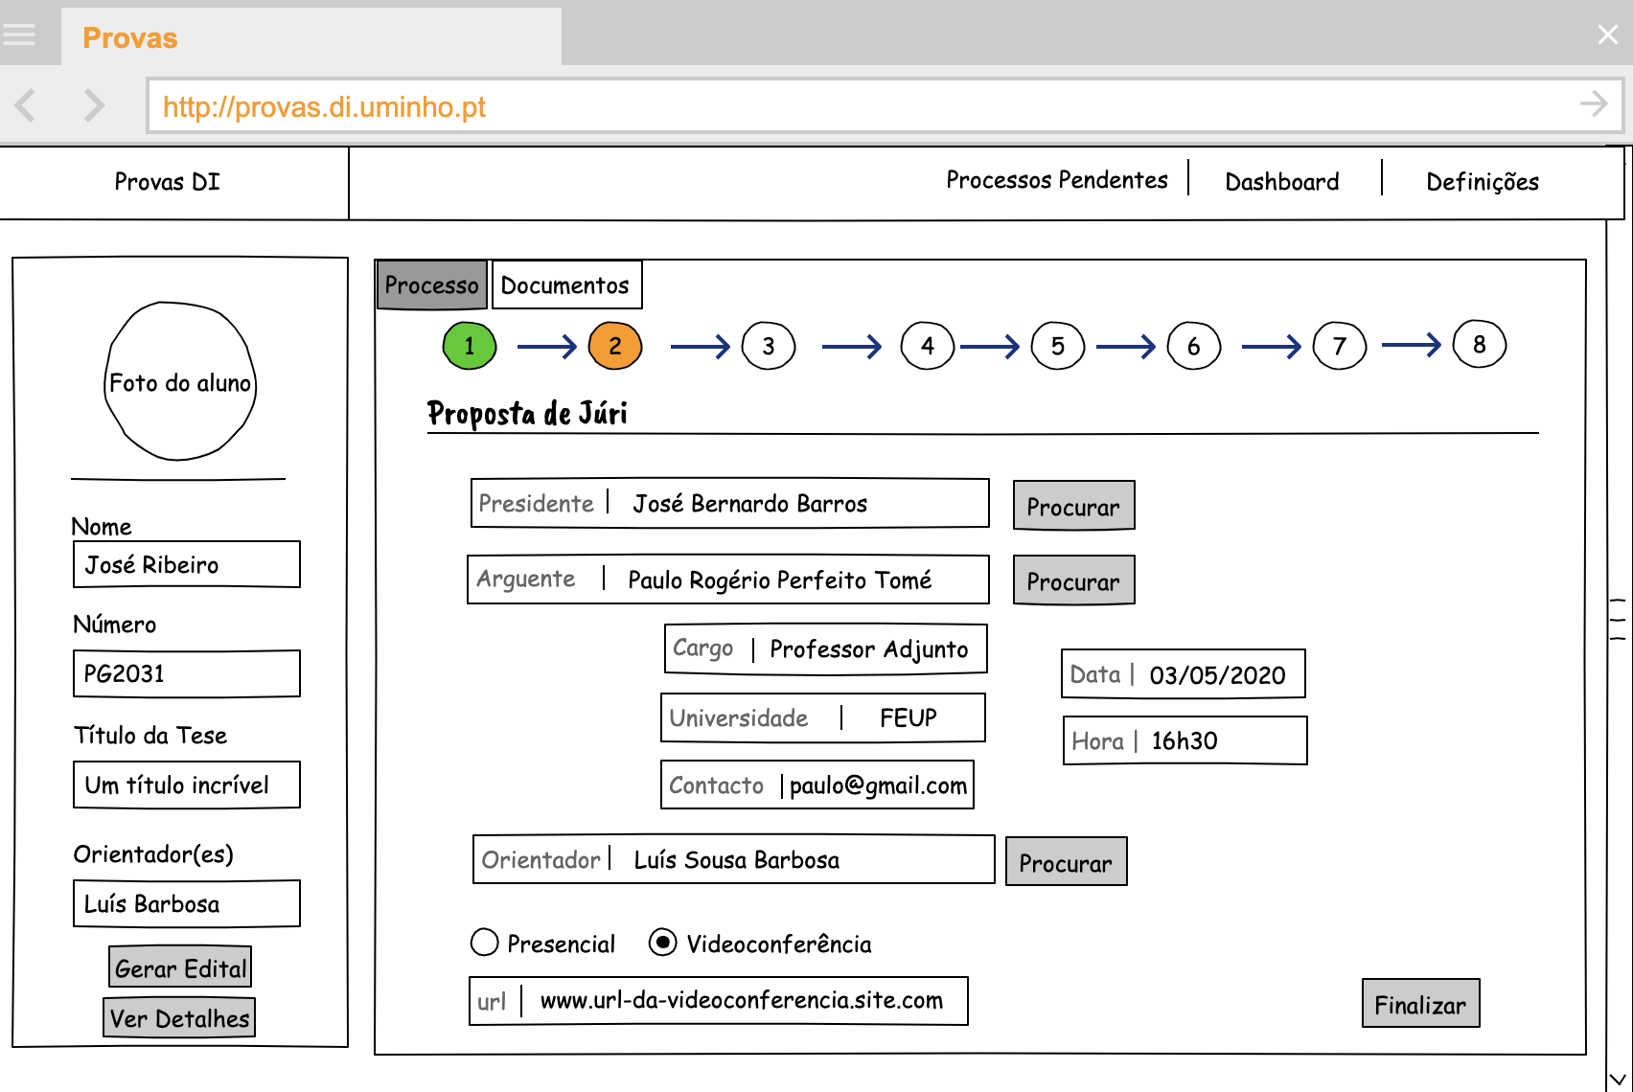
MOCKUPS

Slide 12
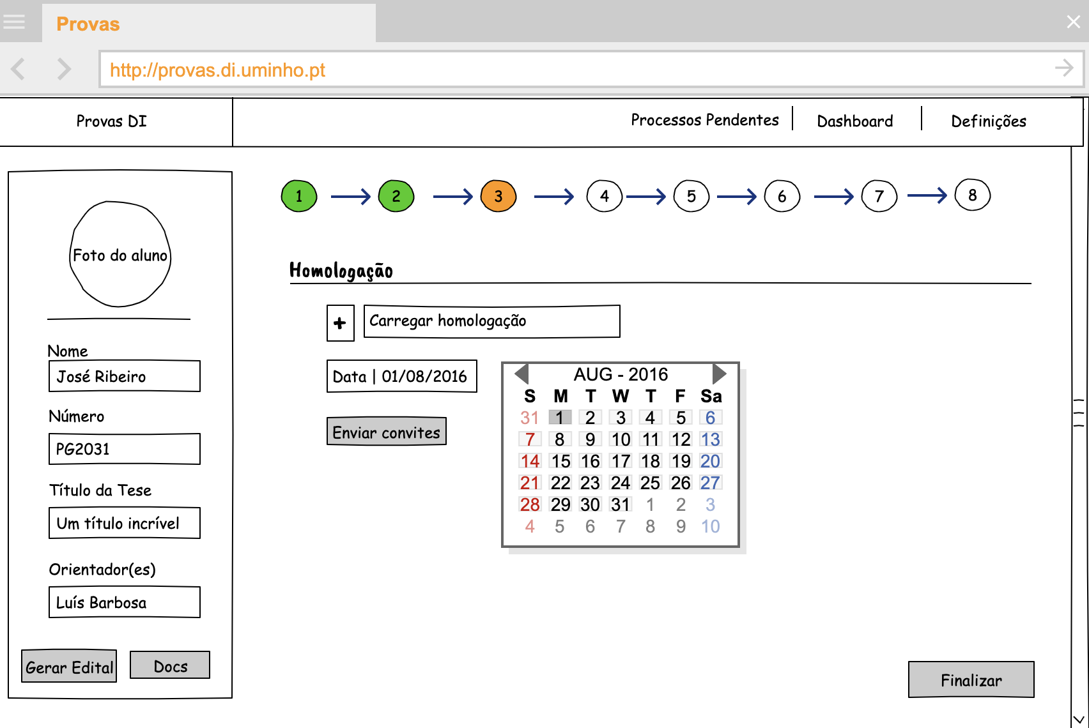
MOCKUPS

Slide 13
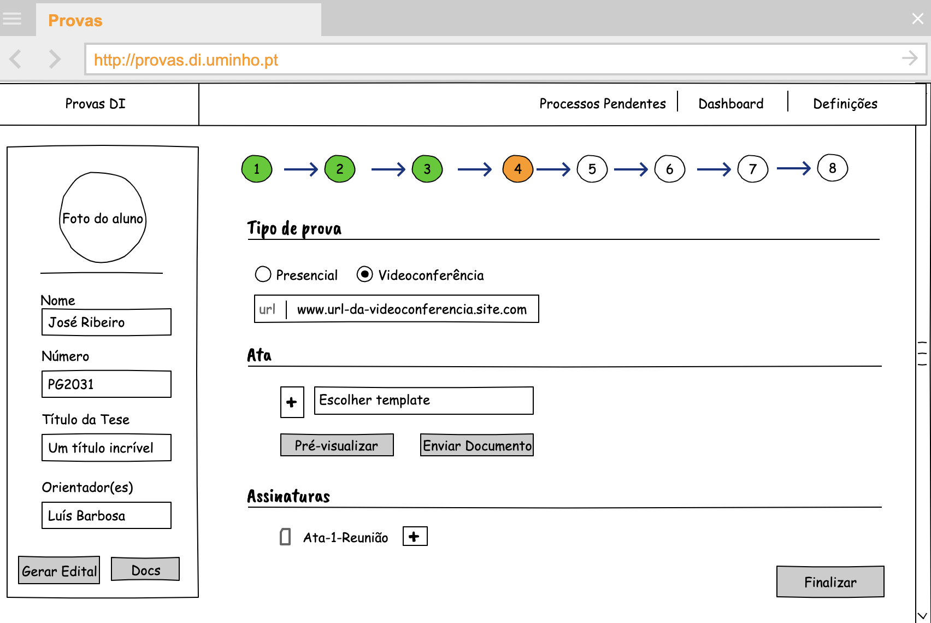
MOCKUPS

Slide 14
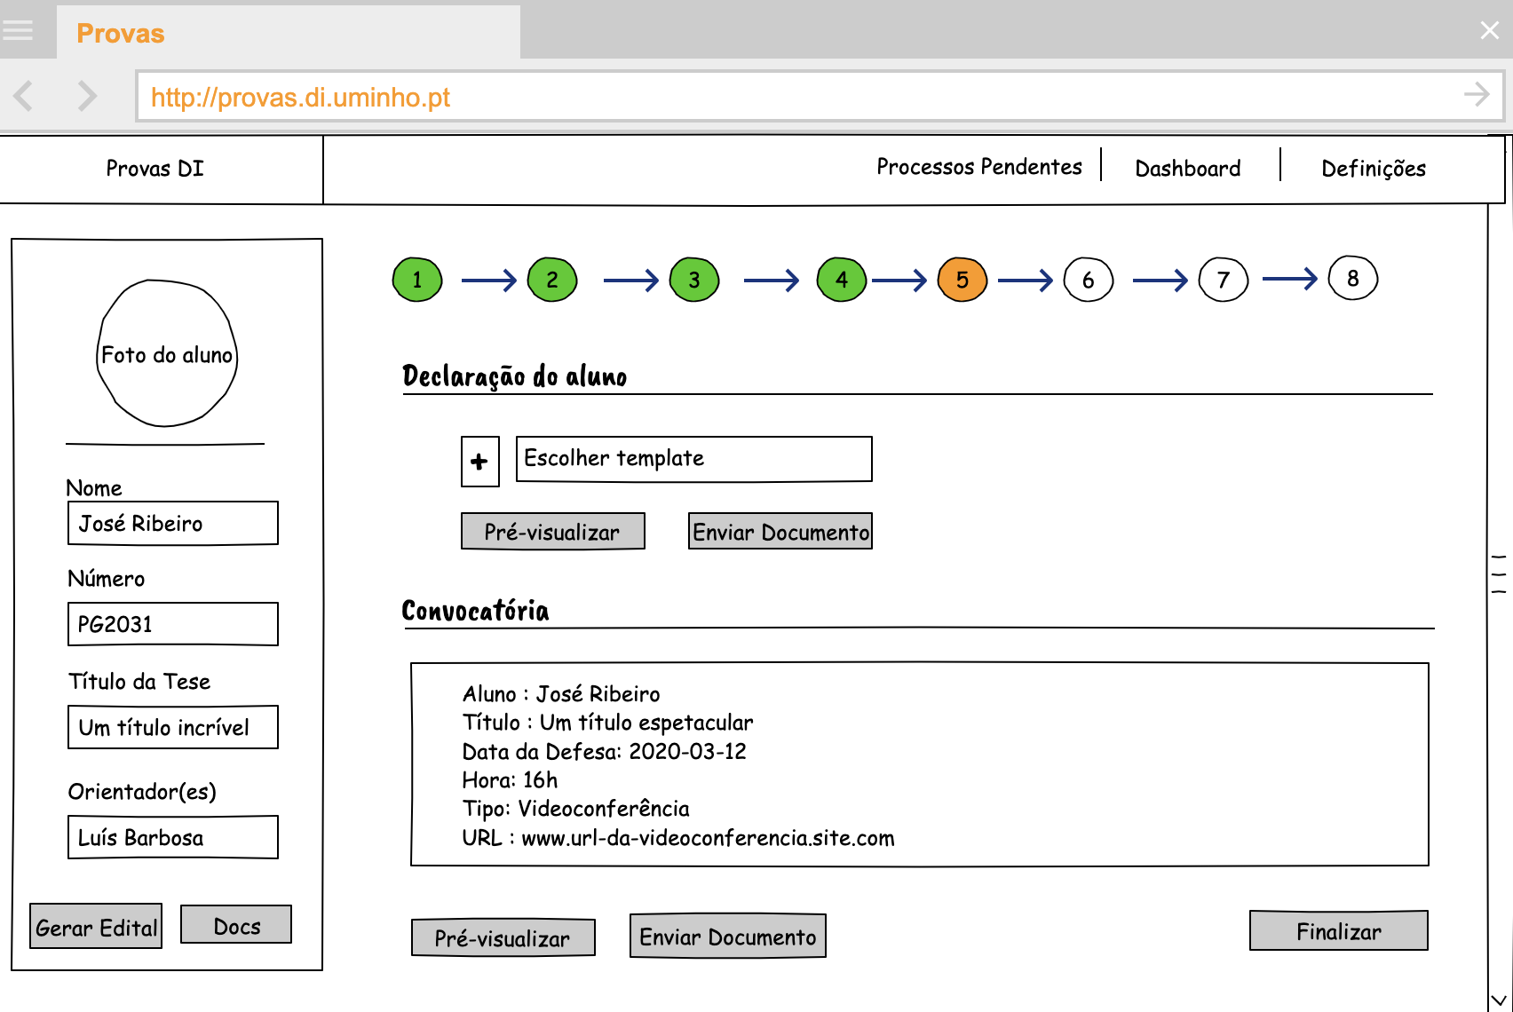
MOCKUPS

Slide 15
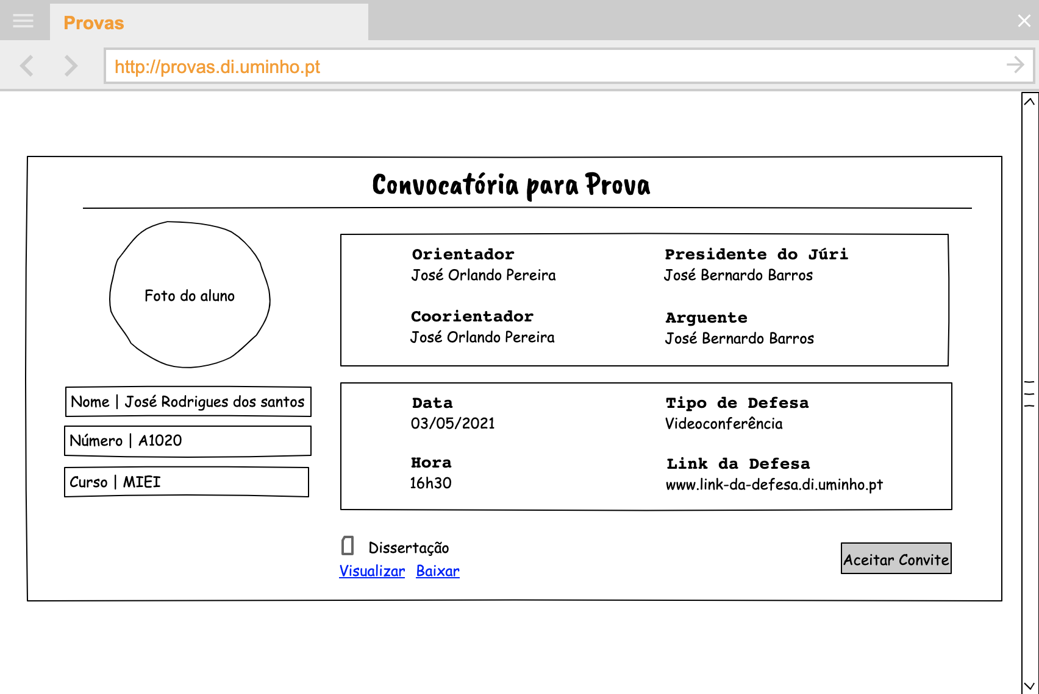
MOCKUPS

Slide 16
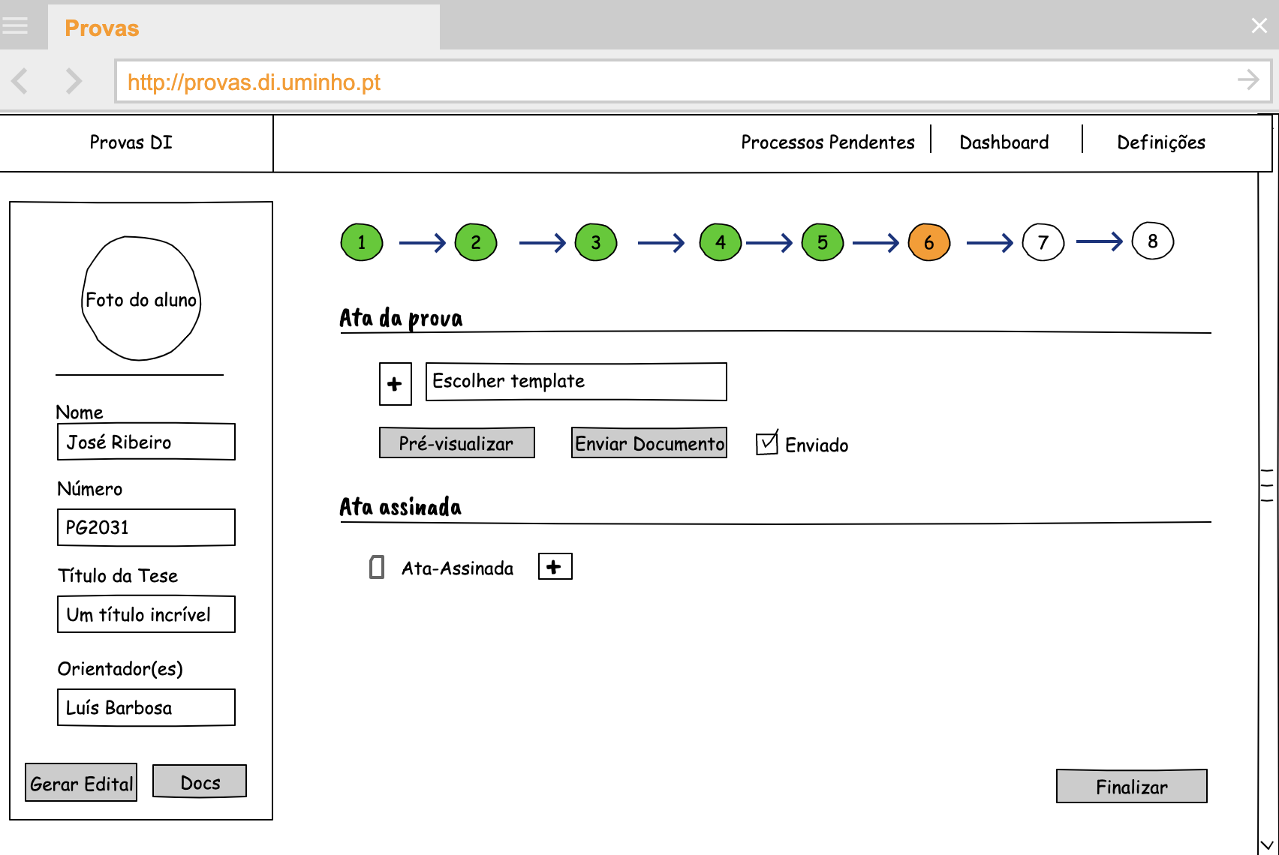
MOCKUPS

Slide 17
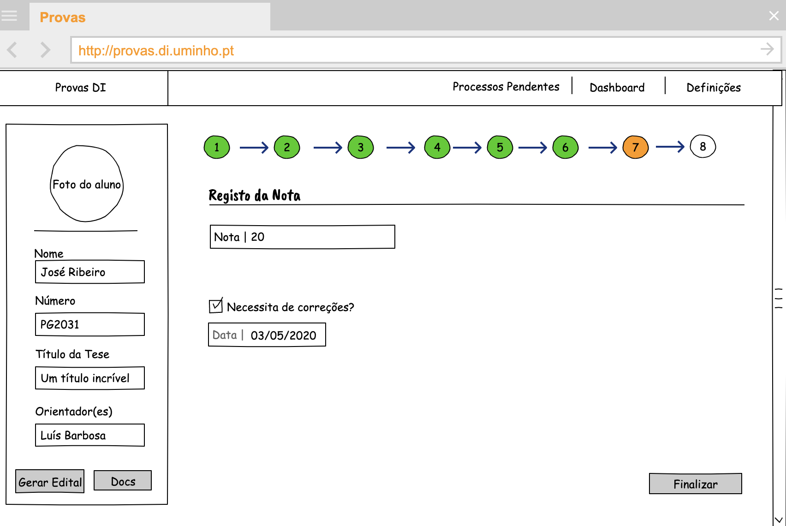
MOCKUPS

Slide 18
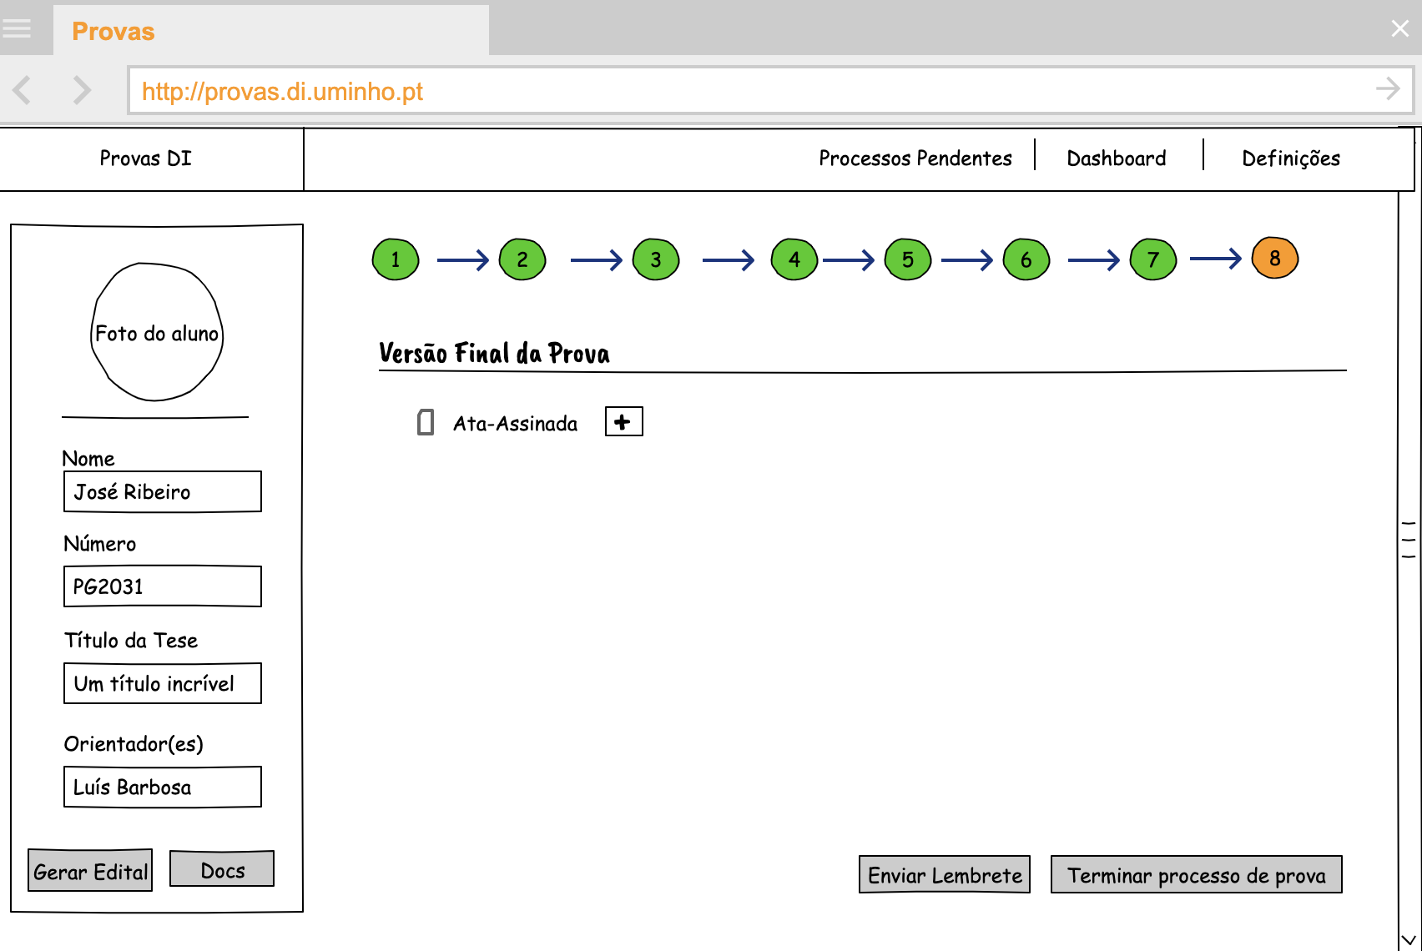
MOCKUPS

Slide 19
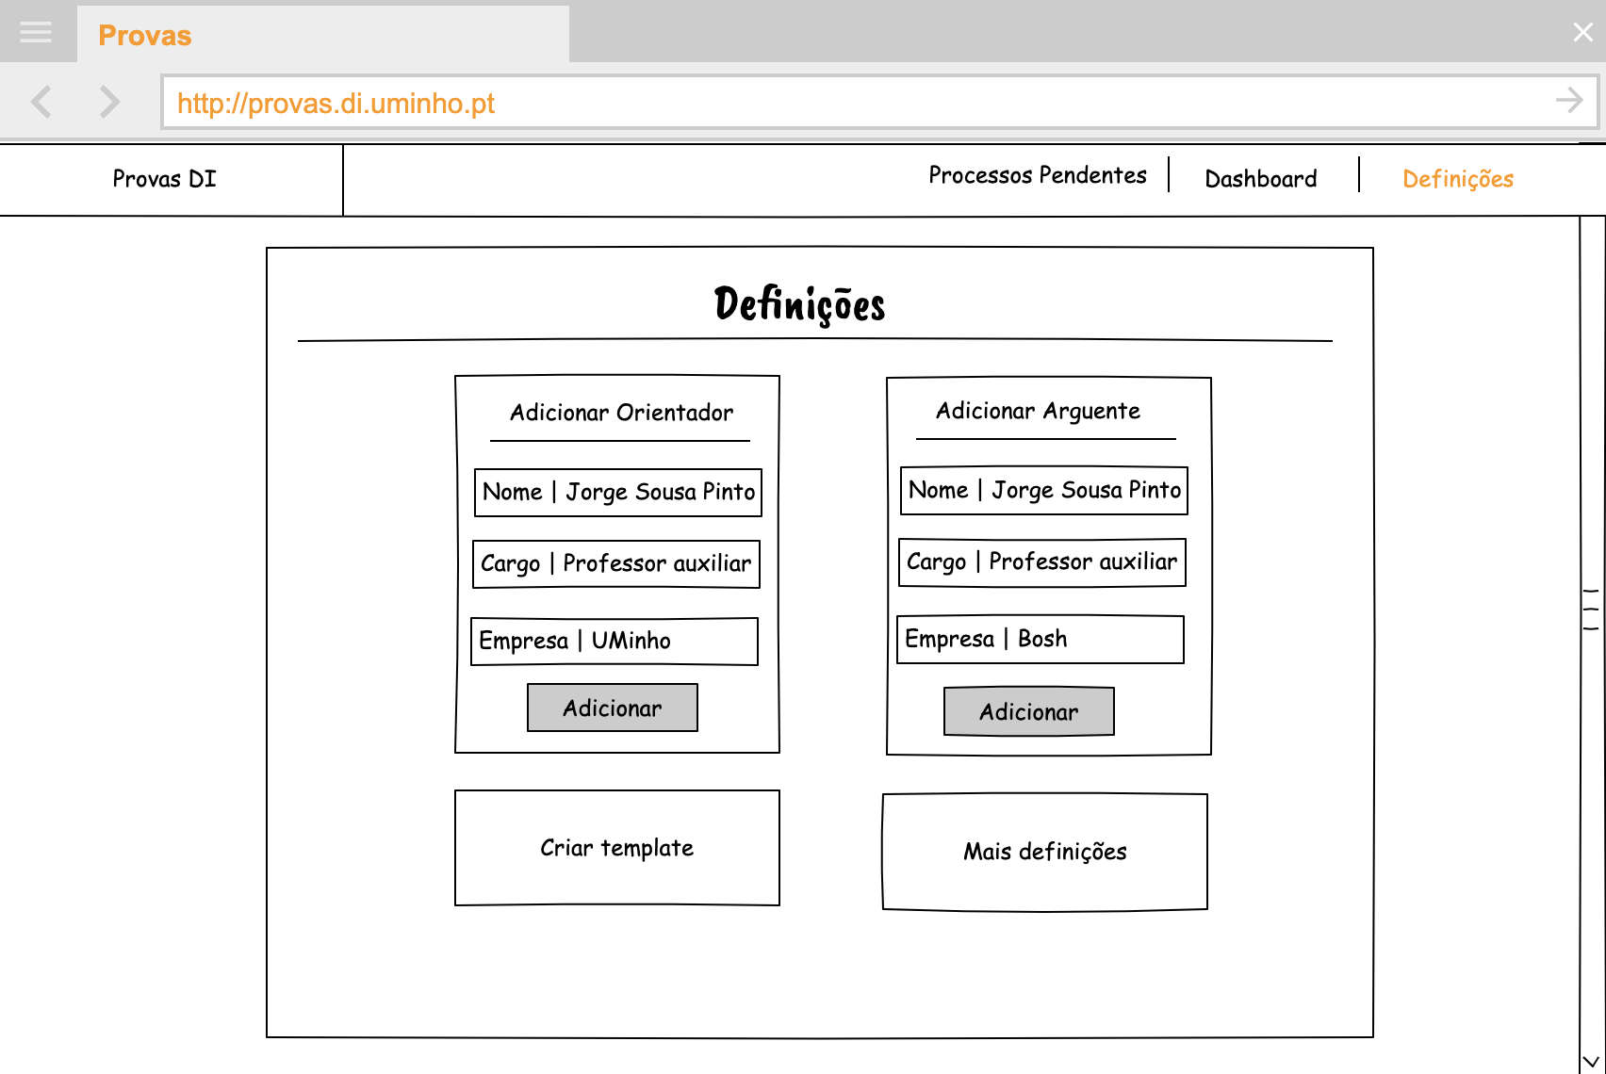
MOCKUPS

Slide 20
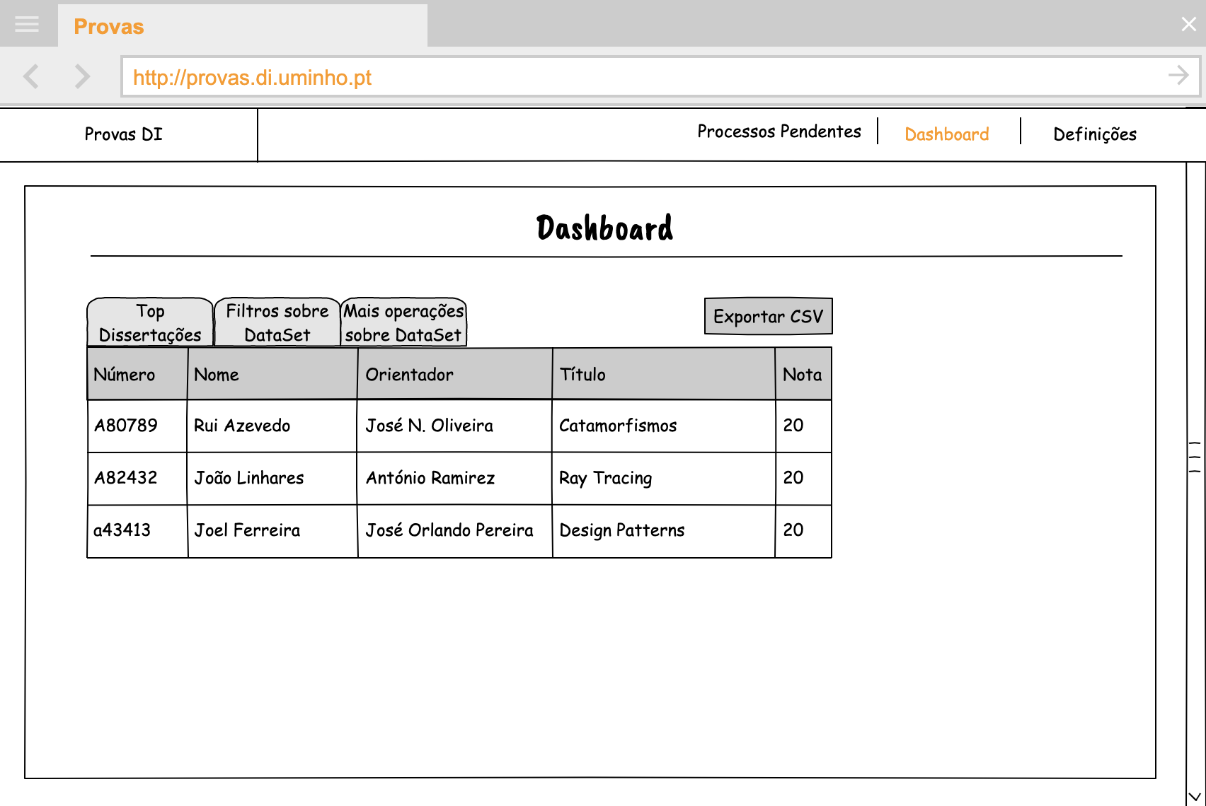
MOCKUPS

Slide 21
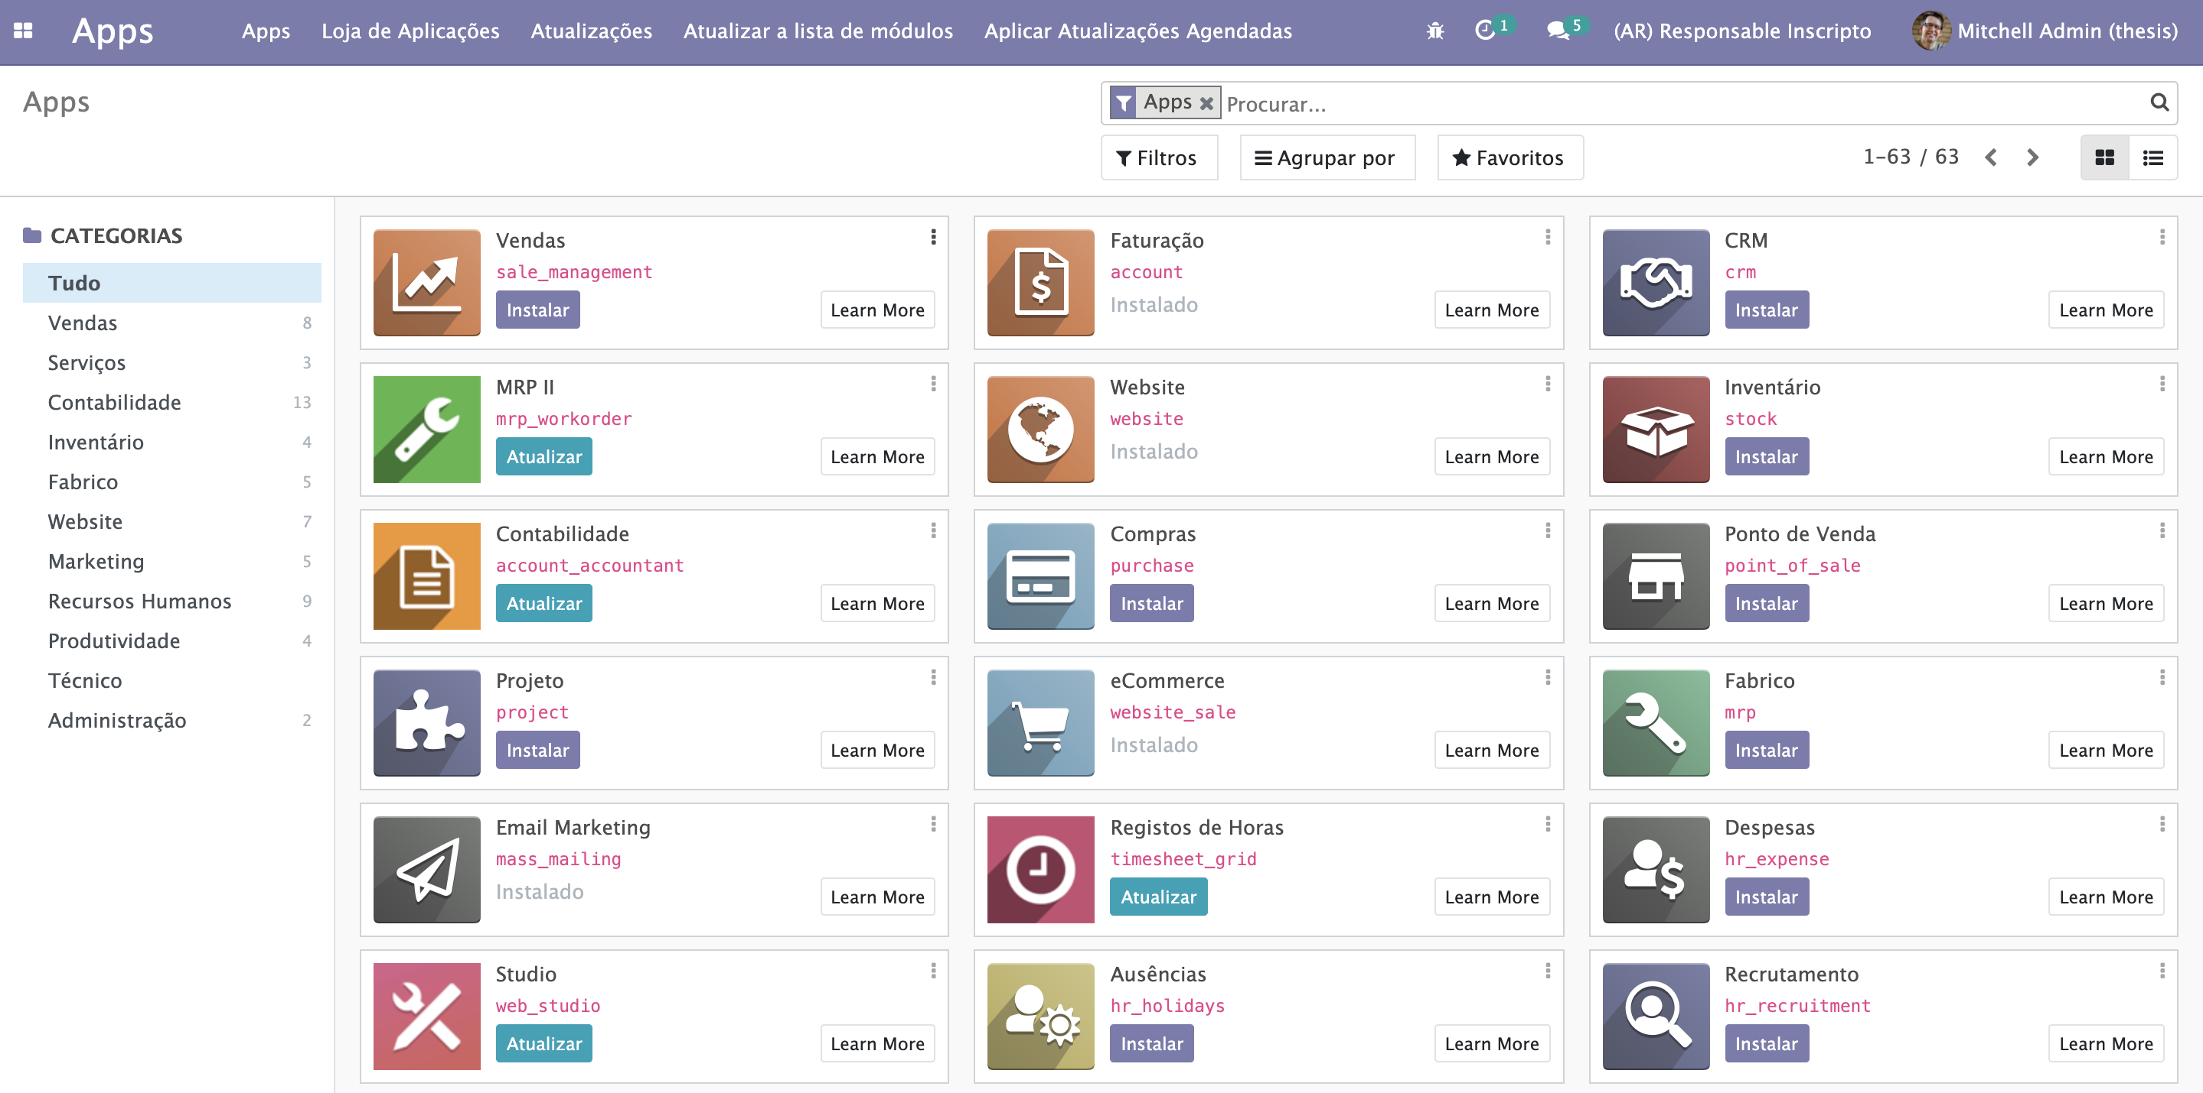
PONTO DE SITUAÇÃO

Slide 22
OBRIGADO

